Slide 1





Air@IoT
AI智慧應用開發實戰養成班 第一期
郭奕璋、王浤宇、劉佩萱、陳曉東、李姿慧、陳鐿壬
TEAM 3
指導老師
周志昂、郭惠民

Slide 2



組員介紹
郭奕璋
王浤宇
劉佩萱
陳曉東
李姿慧
陳鐿壬

Slide 3
01
02
03
目錄
04
資料蒐集、前處理
提案動機
05
模型預測與選擇
成果展示
06
雲端自動化部署
架構
07
Line Bot Flow Chart
3.1
Data Flow
08
3.2
系統架構
結語

Slide 4

01
提案動機

Slide 5

提案動機
隨著工業化發展，環境污染日益嚴重，各式疾病更是好發成為文明病，故蒐集近期的氣象狀況、空氣品質、流行疾病好發期如流感、腸病毒之相關訊息，並透過 Line Bot 推播給大眾作為警示功能

Slide 6

02
成果展示

Slide 7


成果展示

Slide 8

03
架構

Slide 9


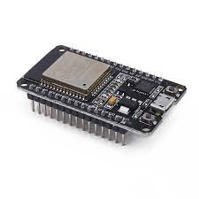
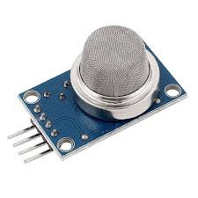










Data Flow
空氣品質偵測器
模型預測
Web

Slide 10
系統架構

Slide 11


04
資料蒐集、前處理

Slide 12
資料蒐集-爬蟲
空氣品質指標
氣象相關資料
流行疾病資料
好物推薦資料

Slide 13
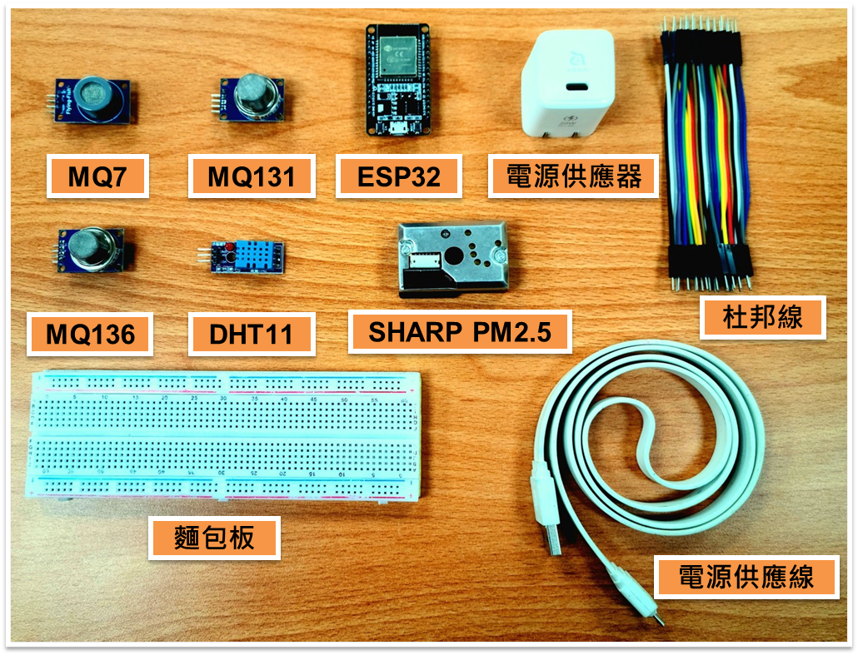
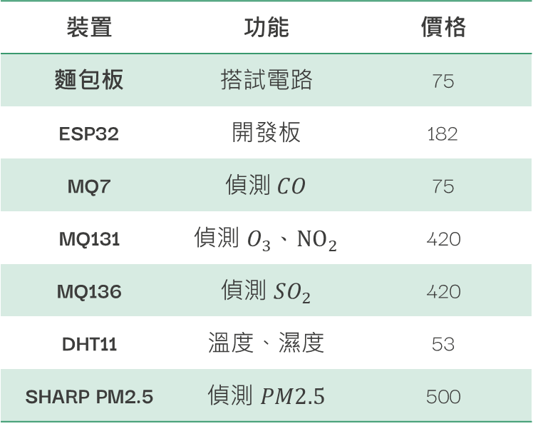
資料蒐集-空氣品質偵測器
裝置 | 功能 | 價格
麵包板 | 搭試電路 | 75
ESP32 | 開發板 | 182
MQ7 | 偵測$CO$ | 75
MQ131 | 偵測 $O_{3}、{NO}_{2}$ | 420
MQ136 | 偵測 $SO_{2}$ | 420
DHT11 | 溫度、濕度 | 53
SHARP PM2.5 | 偵測 $PM2.5$ | 500

Slide 14
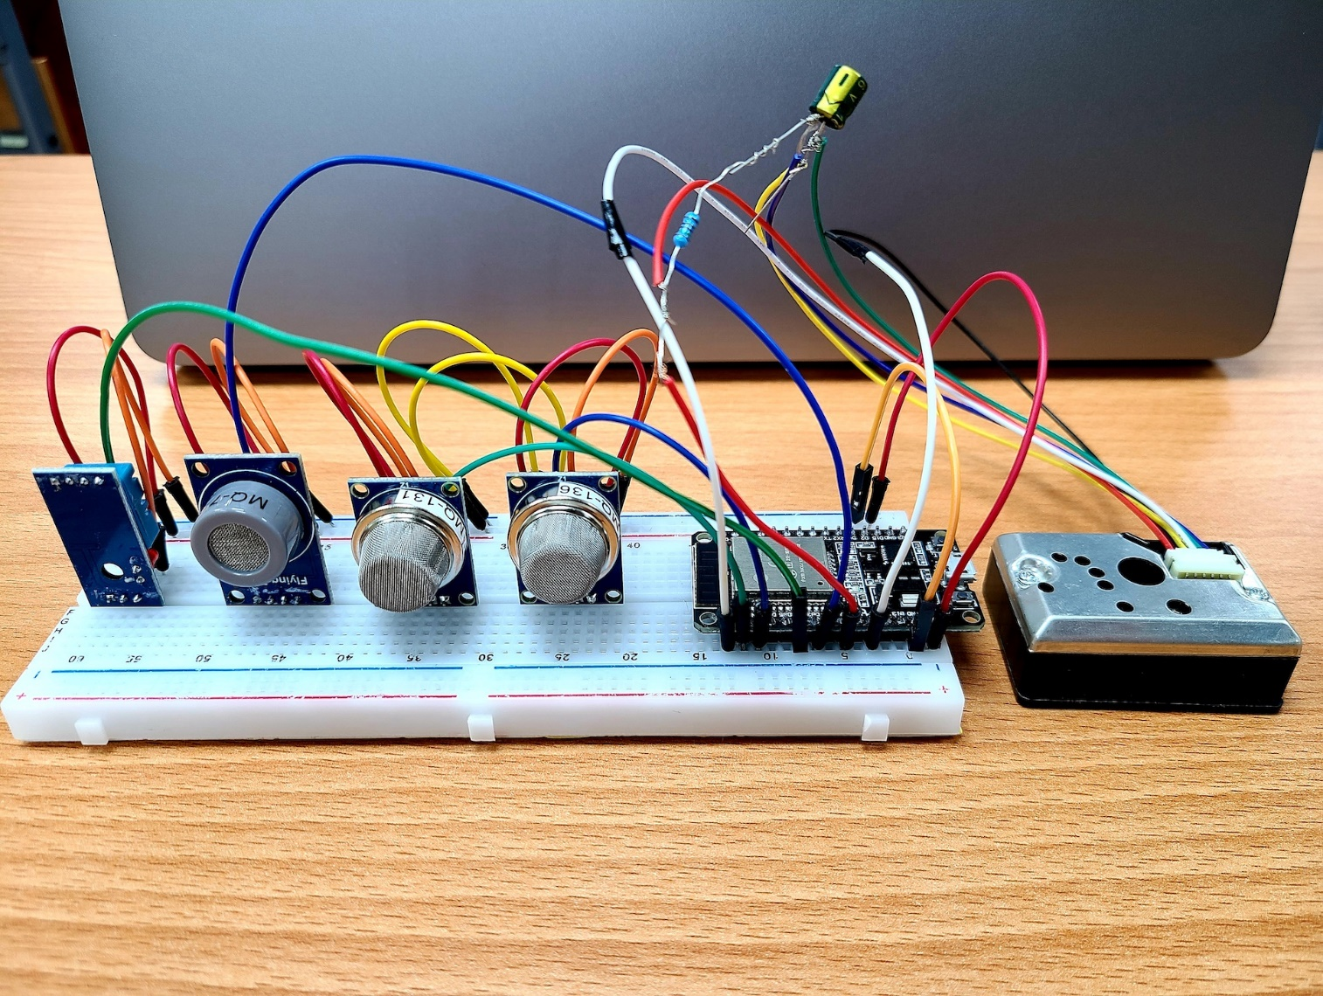
資料蒐集-空氣品質偵測器
實驗室版

Slide 15
資料蒐集-空氣品質偵測器
可以偵測 PM2.5、SO2 、NO2 、CO 、O3，一分鐘偵測一次，並將資料回傳至 MySQL
落地版

Slide 16
資料前處理
遺失值填補 (KNN 補值)
資料合併及分類
3
1
4
2
ARIMA 補值
資料格式轉換
Notes:
資料合併及分類
資料格式轉換
遺失值填補 – KNN 補值
ARIMA 補值

Slide 17
05
模型預測與選擇

Slide 18
模型選擇
長短期記憶模型
(LSTM)
決策樹回歸
支援向量回歸 (SVR)
梯度增強樹迴歸 (GBRT)

Slide 19
06
雲端自動化部署

Slide 20

雲端自動化部署

Slide 21
07
Line Bot Flow Chart

Slide 22
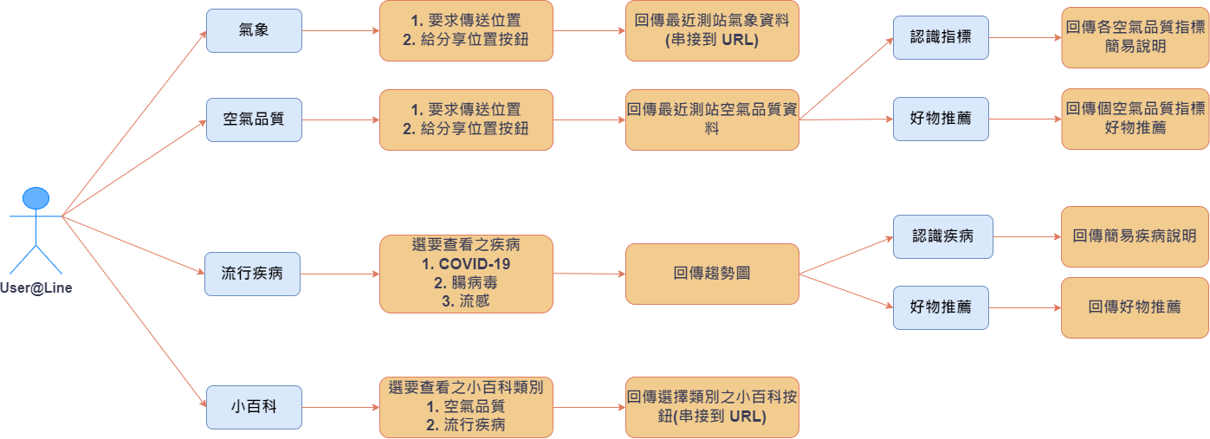
Line Bot Flow Chart

Slide 23
08
結論

Slide 24
結論

Slide 25
團隊分工
 | 郭奕璋 | 陳曉東 | 李姿慧 | 陳鐿壬 | 劉佩萱 | 王浤宇
資料處理
IoT裝置

Slide 26
謝謝大家

